Slide 1
স্বাগতম

Slide 2
শ্রেনীঃ দশম
বিষয়ঃ হিসাব বিজ্ঞান
অধ্যায়ঃতৃতীয় (দু তরফা দাখিলা পদ্ধতি)
সময়ঃ-50মিঃ
তাং 12-০3-২০20ইং
মনির হোসেন
সহকারি শিক্ষক
দক্ষিণ সূচীপাড়া ইউনিয়ন উচ্চ বিদ্যালয়
শাহরাস্তি, চাঁদপুর।

Slide 3
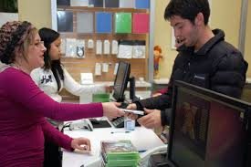
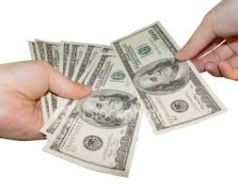
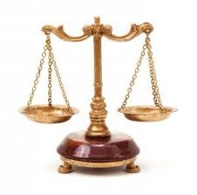

Slide 4
দু’ তরফা দাখিলা পদ্ধতি

Slide 5
পাঠ শেষে শিক্ষার্থীরা
দু তরফা দাখিলা পদ্ধির সংজ্ঞা বলতে পারবে।
দুটি পক্ষ অর্থাৎ ডেবিট-ক্রডিট বিশ্লেষনকরতে পারবে।
হিসাব চক্রের ধাপগুলো ব্যাখ্যা করতে পারবে।
দু তরফা দাখিলা পদ্ধতির সুবিধা ব্যাখ্যা করতে পারবে।

Slide 6
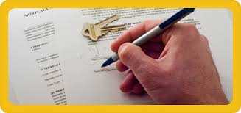

Slide 7
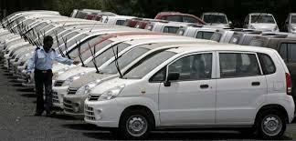
সম্পদ বৃদ্ধি----ডেঃ
গ্রহিতা
দাতা
সম্পদ হ্রাস----ক্রেঃ
ডেঃ
ক্রেঃ

Slide 8
একক কাজ সময়- ০৩মিঃ
দু তরফা দাখিলা পদ্ধতির সংজ্ঞা লিখ?

Slide 9
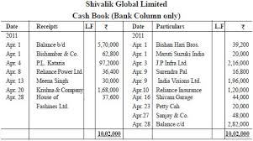
সঠিক হিসাব নিরুপন
গানিতিক শুদ্ধতা যাচাই
লাভ ক্ষতি নিরুপন

Slide 10
হিসাব চক্র
লেনদেন বিশ্লেষন
জাবেদা ভুক্ত করন
খতিয়ানে স্থানান্তর
রেঅয়ামিল প্রস্তুতকরন
সমন্বয় দাখিলা
কার্যপত্র প্রস্তুত
আর্থিক বিবরনি
সমাপনি দাখিলা
হিসাব পরবর্তি রেওয়ামিল
লেনদেনশনাক্তকরন

Slide 11
দলীয় কাজঃ সময়-০৫মিঃ
প্রত্যেক দল ১টি করে দু তরফা দাখিলা পদ্ধতির সুবিধা লিখ?

Slide 12
মুল্যায়ন
দু তরফা দাখিলা পদ্ধতির সুবিধা বল?
দু তরফা দাখিলা পদ্ধতির পক্ষ কয়টি?

Slide 13
বাড়ির কাজ
০১।০১।২০১৫ ইং হাতে নগদ ২০০০টাকা ।
০৩।০১।২০১৫ইং মাল ক্রয় ১৫০০টাকা
০৫।০১।২০১৫ইং করিমকে প্রদান ৪০০০টাকা ।
০৬।০১।২০১৫ইং চেকে মাল বিক্রয় ৮০০০টাকা ।
উপরোক্ত লেনদেন গুলোর ডেঃ,ক্রেঃ নির্নয় কর।

Slide 14
ধন্যবাদ

